Slide 2
Oud maar nieuw
Klassieke teksten in vertaling
Vincent Hunink (GLTC)

Slide 3
Inleiding
mensa

Slide 5
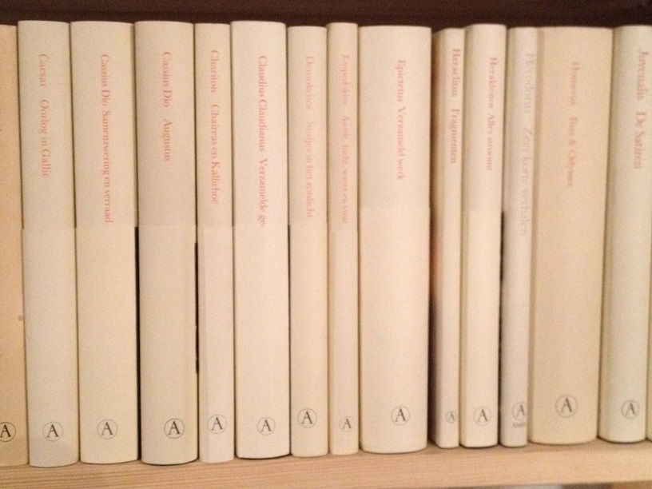
xx

Slide 6
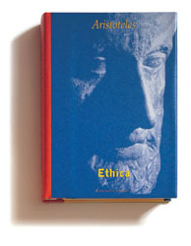

Slide 7
Inleiding
Er zijn veel klassieke teksten in vertaling
We kunnen niet meer zonder
Gebruik van vertalingen ook in onderwijs normaal

Slide 10
Ilias: De Roy van Zuydewijn (1/3)
Muze, bezing ons de wrok van de zoon van Peleus, Achilles,
die ongenadige wrok die de Achaeërs grenzeloos leed bracht,
tal van krachtige zielen van helden prijsgaf aan Hades
en die hun lichaam ten prooi aan honden en allerlei soorten
vogels deed vallen. Zo ging de wil van Zeus in vervulling.
Zing vanaf het begin, toen twist tot vijanden maakte
Atreus zoon, de koning van 't volk, en de grote Achilles.

Slide 11
Ilias: De Roy van Zuydewijn (2/3)
Wie van de goden had beiden in zulk een twistzaak verwikkeld?
Dat had de zoon van Leto en Zeus. Vertoornd op de koning -
Atreus zoon die Chryses, zijn priester, gekrenkt had - had deze
pest in het scheepskamp verwekt, waaraan velen bezweken. Want Chryses
was naar de snelle schepen der Grieken gegaan om zijn dochters
vrijheid te kopen voor een ontzaglijke prijs. In zijn handen
droeg hij de gouden, met windsels omwikkelde staf van Apollo,
god van het feilloze boogschot, en dringend verzocht hij de Achaeërs

Slide 12
Ilias: De Roy van Zuydewijn (3/3)
maar bovenal de beide Atriden, leiders van 't krijgsvolk:
Zonen van Atreus en andere Grieken met stevige scheenplaat!
Mogen de goden die op de Olympos verblijven u toestaan
Priamos stad te verwoesten en heelhuids uw land te bereiken.
Maar geef mijn dochter de vrijheid en neem deze prijs aan uit eerbied
jegens de zoon van Zeus, de feilloze schutter Apollo.
Alle Achaeërs, op een na, juichten dat toe en beaamden
dat men de priester ontzien en diens mooie prijs zou aanvaarden.
Maar dat was niet naar de zin van Atreus zoon Agamemnon.

Slide 14
Ilias: Lateur (1/3)
[Aanroeping van der Muze]
De wrok, godin, van Peleus zoon Achilles
moet u bezingen. Hij was dodelijk,
bracht voor Achaiërs rampspoed zonder einde
en stuurde naar de Hades vele schimmen
van forse helden; lijken werden voer
voor honden en voor vogels allerhande.
Maar zo voltrok zich het besluit van Zeus.
Begin vanaf de dag toen twist een breuk
bracht tussen Atreus zoon, bevelhebber
van krijgsvolk, en de godlijke Achilles.

Slide 15
Ilias: Lateur (2/3)
[Pest in het kamp van de Achaiërs]
Maar wie toch van de goden dreef die twee
tot twist en strijd? De zoon van Zeus en Leto.
Verbolgen op de vorst had hij een ziekte,
de pest, verwekt in heel het legerkamp.
De krijgers stierven één voor één. De zoon
van Atreus had zijn priester zwaar beledigd,
toen Chryses met ontzaglijk losgeld kwam
tot bij de snelle schepen der Achaiërs.
Hij dacht zijn dochter daarmee vrij te kopen.
Een gouden scepter droeg hij in de hand
waarrond de wollen hoofdband van Apollo,
de god die treft van verre, was gebonden.
Hij smeekte alle Danaërs, het meest nog
de twee Atriden, leiders van het krijgsvolk:

Slide 16
Ilias: Lateur (3/3)
Zonen van Atreus en ook u, Achaiërs
met sterke scheenplaat, voor u wens ik dat
de goden die op de Olympos huizen,
u de verwoesting gunnen van de stad
van Priamos en een behouden thuiskomst.
Maar laat mijn dochter vrij, aanvaard het losgeld
en heb ook eerbied voor de zoon van Zeus,
de godheid die van verre treft, Apollo.
Toen juichten alle Danaërs dat toe
en stemden ermee in de priester te
ontzien, het prachtig losgeld aan te nemen.
Dat was niet naar de zin van Agamemnon,
de zoon van Atreus...

Slide 18
Ilias: Dros (1/3)
Zing, godin,* over de wrok van Achilleus van Peleus, de bron* van
dood en verderf die duizenden rampen bracht voor de Achaiërs,
die de krachtige geest van veel helden toewierp aan Haides
en van de helden zelf een prooi voor honden en alle
roofvogels maakte — het plan van Zeus* voltrok zich — en zing dan
vanaf toen ruzie voor het eerst tot een breuk leidde tussen
Atreuszoon, koning der manschappen, en de grote Achilleus.

Slide 19
Ilias: Dros (2/3)
Wie van de goden bracht die twee in strijd door een ruzie?
Hij, de zoon van Leto en Zeus, furieus op de koning
trof hij het legerkamp met een ziekte. De manschappen stierven.
Atreuszoon had dan ook zijn priester Chryses vernederd!
Chryses kwam naar de snelle schepen van de Achaiërs
met een immense losprijs voor zijn dochter. Hij had de
gouden staf met versierselen van de god die van veraf
raak schiet in zijn handen en smeekte alle Achaiërs,
en met name de zonen van Atreus, de legeraanvoerders:

Slide 20
Ilias: Dros (3/3)
'Zonen van Atreus, Achaiërs met goede scheenplaten, luister.
Moge de goden die wonen op de Olympos u geven
dat u Priamos' vesting verwoest en veilig naar huis komt,
maar laat mijn dochter vrij, accepteer deze losprijs, uit eerbied
voor Apollon, de zoon van Zeus die raak schiet van veraf.'
Alle Achaiërs verklaarden luidruchtig de priester te willen
eren door het aannemen van de begeerlijke losprijs,
maar het verzoek viel slecht bij Atreuszoon Agamemnon.

Slide 21
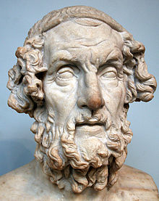

Slide 22
Oud maar nieuw: herscheppen
Bron en vertaling zijn anders, mogen anders zijn
Herscheppen in een ander kunstwerk
Contekst en functie
‘Verlies’ en ‘winst’

Slide 25
Oud maar nieuw: herscheppen
'huilen is voor jou te laat'
'ik heb eerbied voor jouw grijze haren'
'ben ik vrij onverveerd'

Slide 26
Oud maar nieuw: herscheppen
Id quo maius cogitari nequit
Datgene boven hetwelk niets gedacht kan worden
Het hoogst denkbare

Slide 27
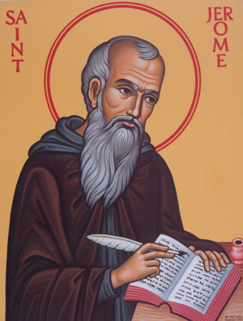

Slide 28
www.ru.nl/gltc www.vincenthunink.nl twitter.com/vincenthunink v.hunink@let.ru.nl

